Slide 1


GST0121
Formação de Preços
Prof. Adm. Msc. Luiz Cláudio Brites Lobato

Slide 2


GST – 0121
FORMAÇÃO DE PREÇOS
ENCONTROS:
Quarta-feira de 20:45 às 22:25 horas
Campus Nova Iguaçu
AULA 02
Aspectos Contábeis para a Formação de Preços
Gerenciamento de Projetos – Prof. Adm. Msc. Luiz Cláudio Brites Lobato Semestre: 2015.02

Slide 3


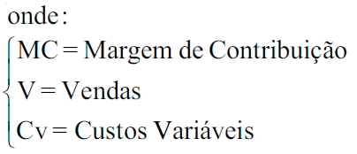
Custos para Tomada de Decisão.
Margem de Contribuição
Se subtrairmos dos valores das vendas, os custos variáveis (materiais, mão de obra e custos indiretos) e das despesas variáveis (Pis, Cofins, comissões, fretes, seguros), teremos a chamada Margem de Contribuição, que pode ser entendida como o produto das vendas contribui para pagar as despesas e os custos fixos. Podemos montar a seguinte equação:
Temos então a seguinte equação:
RT - Receitas com Vendas
(-) Cv - Custos Variáveis
(-) Dv - Despesas com Vendas
= MC – Margem de Contribuição

Slide 4
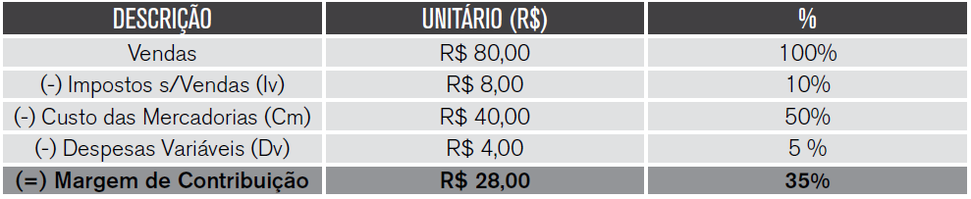
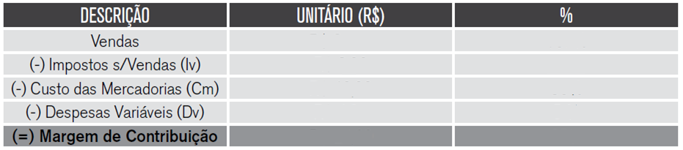
Custos para Tomada de Decisão.
Margem de Contribuição
Exemplo de tabela de composição de Margem de Contribuição:
01 – Exercício de fixação:

Slide 5
Custos para Tomada de Decisão.
Mark–Up e Taxa de Marcação
Markup ou Mark Up é um índice aplicado sobre o custo de um produto ou serviço para a formação do preço de venda, baseado na ideia de costpluspricing ou preço margem; que consiste basicamente em somar-se ao custo unitário do produto ou serviço uma margem de lucro para obter-se o preço de venda.
Fonte: http://www.industriahoje.com.br/o-que-e-markup-e-como-calcular-este-indice
De acordo com MARTINS (2010) mark up é um termo usado em economia para indicar quanto do preço do produto está acima do seu custo de produção e distribuição. Significa diferença entre o custo de um bem ou serviço e seu preço de venda. Pode ser expressado como uma quantia fixada ou como percentual.
O valor representa a quantia efetivamente cobrada sobre o produto a fim de obter o preço de venda.
Um markup é adicionado ao custo total incorrido pelo produtor de um bem ou serviço com propósito de gerar um lucro. contabilidade define o Markup, de maneira semelhante. Mas para entender corretamente é preciso considerar alguns fatores que o influenciam. Como custos fixos e variáveis, despesas fixas e variáveis.
O markup terá percentuais diferentes, de acordo com os custos e despesas.

Slide 6
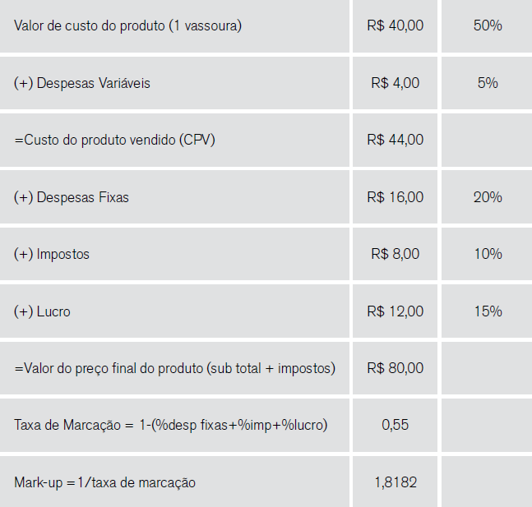
Custos para Tomada de Decisão.
Mark–Up e Taxa de Marcação
Taxa de Marcação:
Chegamos ao fator de marcação subtraindo de 1 as taxas de despesas fixas somada às taxas de impostos e às taxas de lucro, ou seja, taxa marcação (TM):
TM = 1 – (0,20 + 0,10 + 0,15)
O Markup é obtido invertendo a taxa de marcação, ou seja: 1/0,55, onde após realizar a operação será representado pelo fator - 1,8182.

Slide 7


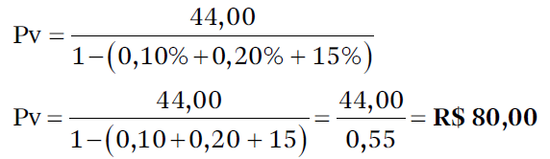
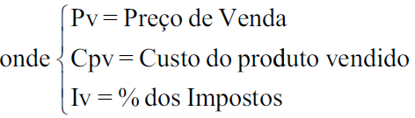

Custos para Tomada de Decisão.
Mark–Up e Taxa de Marcação
Taxa de Marcação = 1 – (%custos e despesas variáveis + %custo e despesas fixas +% impostos + % lucro).
O Markup é encontrado invertendo-se a taxa de marcação.
Formação de preço de vendas:
Exemplo com base no quadro anterior:

Slide 8

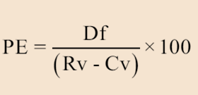
Custos para Tomada de Decisão.
Margem de Contribuição x Ponto de Equilíbrio
1 - Ponto de Equilíbrio
O ponto de equilíbrio é um dos indicadores mais importantes para a segurança financeira do negócio, pois mostra o quanto é necessário vender para que as receitas se igualem às despesas e custos.
Ele indica em que momento, a partir das projeções de vendas do empreendedor, a empresa estará igualando suas receitas e seus custos. Com isso, é eliminada a possibilidade de prejuízo em sua operação.
É, em geral, calculado sob a forma de percentual da receita projetada, havendo também casos de equivalência com a quantidade ou volume de produtos fabricados e vendidos. Podemos representá-lo pela seguinte equação matemática:
Onde:
RV - Receitas com Vendas
CV - Custos Variáveis
DF - Despesas Fixas
PE – Ponto de Equilíbrio

Slide 9
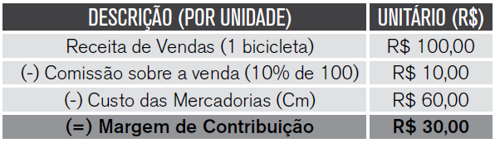


Custos para Tomada de Decisão.
1 - Ponto de Equilíbrio
Entendendo melhor a fórmula do ponto de equilíbrio:
RV – Receitas com Vendas
CV – Custos Variáveis
DF – Despesas Fixas
PE – Ponto de Equilíbrio
MC – Margem de Contribuição
Exemplo de cálculo da MC unitária:
A partir dos valores descritos na tabela abaixo:
PV - CVu = Mcu
Preço de venda
Custo Variável unitário
Margem de Contribuição unitária
A partir de então, supondo que a empresa possui uma DF de R$ 15.000,00. Temos:

Slide 10

Custos para Tomada de Decisão.
Decisões no Ponto de Equilíbrio
A importância de se conhecer o ponto de equilíbrio da empresa, está em que aí você pode fazer várias simulações, de modo a verificar os impactos nos resultados e tomar as providências de modo a mitigá-los.
Metas de Vendas e Metas de Lucros
A prática dessa rotina apresentada, serve também para se estabelecer metas factíveis de vendas e de lucros.
Em uma fábrica temos a seguinte situação:
Custos e despesas fixas = R$ 12.000,00
Preço de Venda / Unidade = R$ 50,00
Custos Variáveis / Unidade= 25% do preço de venda unitário
Despesas Variáveis/ Unidade = 15% do preço de venda unitário
Perguntas:
- Qual é o Ponto de Equilíbrio?
- Qual deve ser a receita para termos um lucro de R$ 6.000,00?
- Existindo uma meta de receita de R$ 60.000,00, qual seria o lucro potencial?

Slide 11
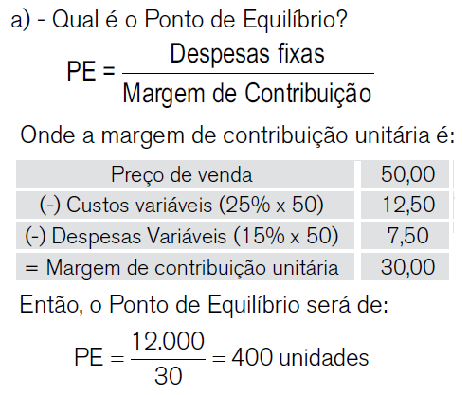
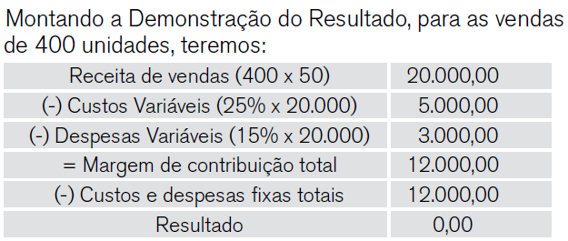
Custos para Tomada de Decisão.

Slide 12
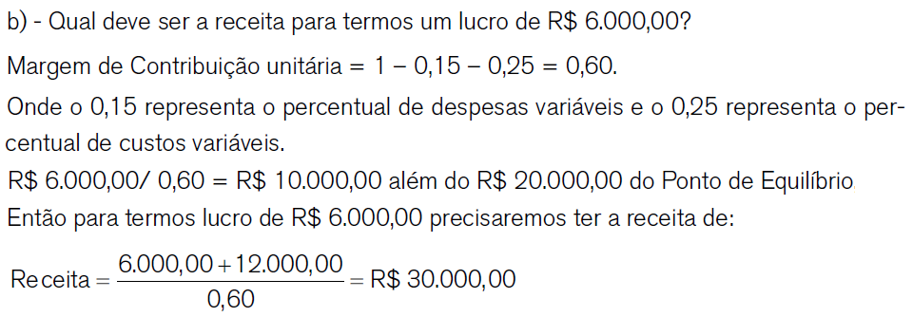
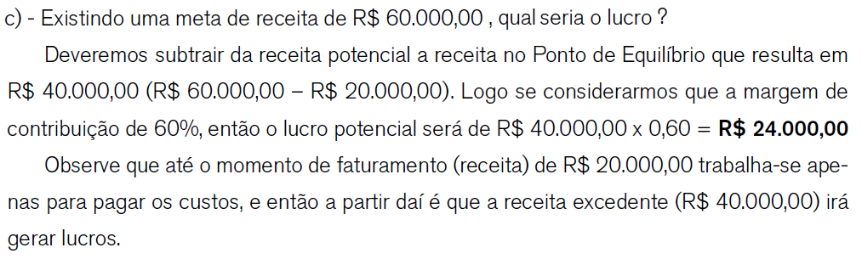
Custos para Tomada de Decisão.

Slide 13
GST – 0121
FORMAÇÃO DE PREÇOS
ENCONTROS:
Quarta-feira de 20:45 às 22:25 horas
Campus Nova Iguaçu
AULA 03
Aspectos Financeiros para Vendas e Preços
Gerenciamento de Projetos – Prof. Adm. Msc. Luiz Cláudio Brites Lobato Semestre: 2015.02

Slide 14

Definições e princípios financeiros:
Conceitos Básicos
1. Qual o objetivo principal da matemática financeira?
A matemática financeira busca, essencialmente, analisar a evolução do dinheiro ao longo do tempo, determinando o valor das remunerações relativas ao seu emprego.
2 Qual o conceito de juros?
Juros é a remuneração pelo capital emprestado ou aplicado.
Exemplo: ao emprestarmos determinada quantia em dinheiro a outrem, por certo tempo, cobramos uma importância a título de juros (J), que refere-se a remuneração pelo capital emprestado.

Slide 15
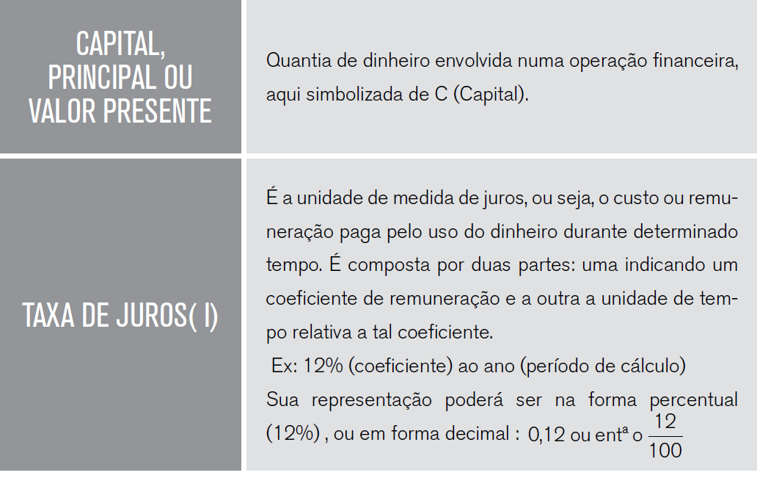
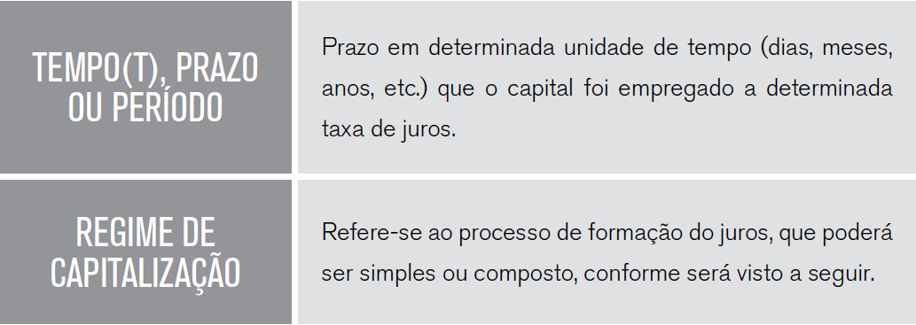
Definições e princípios financeiros:
Conceitos Básicos
3. Quais os fatores necessários para podermos calcular o valor dos juros?
Os fatores são os seguintes :

Slide 16
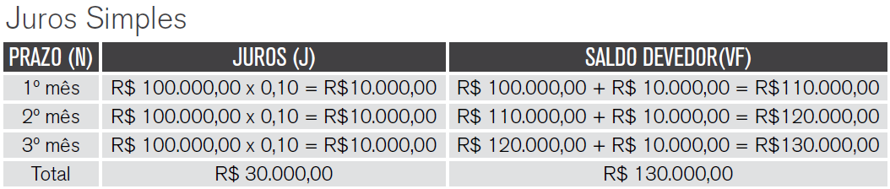
Definições e princípios financeiros:
Conceitos Básicos
4. Qual a diferença de juros simples e composto?
Para respondermos a tal pergunta utilizaremos de um exemplo bastante simples:
Suponhamos que o Sr. Armando pediu emprestado ao Sr. Bruno a quantia de R$ 100.000,00 pelo prazo de 03 (três) meses, sendo cobrada uma taxa de juros de 10% ao mês.
No final do terceiro mês o Sr. Armando deverá devolver ao Sr. Bruno o capital emprestado (R$ 100.000,00) mais o valor total dos juros desse período, ou seja, o montante, que será representado por M (Montante), calculado a juros simples.

Slide 17
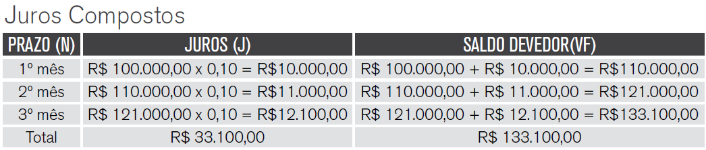
Definições e princípios financeiros:
Conceitos Básicos
4. Qual a diferença de juros simples e composto?
Tomemos o mesmo exemplo anterior, no qual o Sr. Armando emprestou ao Sr. Bruno a mesma quantia de R$ 100.000,00 , à mesma taxa de 10% ao mês , mas pelo sistema de juros compostos.
A juros compostos, o valor dos juros em cada período é obtido pela aplicação da taxa sobre o montante (principal + juros) acumulado até o início do período de cálculo.
A seguir entenderemos melhor apresentando as fórmulas de cada modalidade de cálculo:

Slide 18

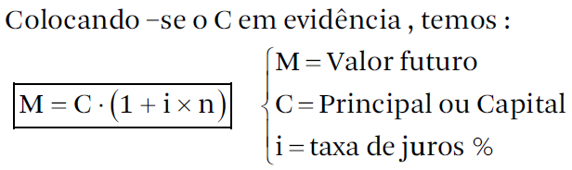


Definições e princípios financeiros:
Conceitos Básicos
Juros Simples
O valor dos juros é igual em todos os períodos de cálculo, o que nos possibilita dizer que o valor dos juros é linear em relação ao tempo. Assim podemos deduzir uma fórmula geral para cálculo do valor do juros simples:
Onde :
J = Valor do juros simples
C = Principal ou Capital
i = Taxa de juros
n = Prazo
Da mesma forma, podemos encontrar a fórmula para o cálculo do valor do montante VF (valor final) a juros simples:
Onde:
M = montante
C = capital
i = taxa de juros
n = prazo
Substituindo J na fórmula:

Slide 19

Definições e princípios financeiros:
Conceitos Básicos
Juros compostos
A juros compostos, o valor dos juros em cada período é obtido pela aplicação da taxa sobre o montante (principal + juros) acumulado até o início do período de cálculo.
Assim, ao final do 1º mês, o saldo devedor é acrescido do juros, que será o valor base para o segundo mês. Ao final do 2º mês, o saldo devedor é acrescido do juros, que será o valor base para o terceiro mês.
Desta forma o juro foi obtido pela aplicação da taxa (10%) sobre o saldo devedor e não sobre o capital inicial.
Essa é a diferença fundamental, ou seja, o capital cresce de forma exponencial em relação ao tempo, cuja fórmula para cálculo pode ser demonstrada da seguinte maneira:
Onde:
M = Montante
C = Capital
i = taxa aplicada
n = período

Slide 20
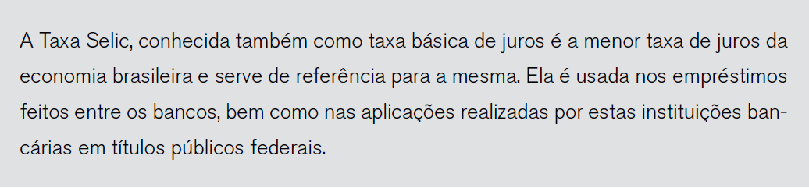
Definições e princípios financeiros:
VOCÊ SABIA ? ? ?
Entenda o que é e como a Selic afeta a economia brasileira e o seu bolso – InfoMoney .
Veja mais em: http://www.infomoney.com.br/educacao/guias/noticia/125180/entenda-que-como-selic-afeta-economia-brasileira-seu-bolso

Slide 21

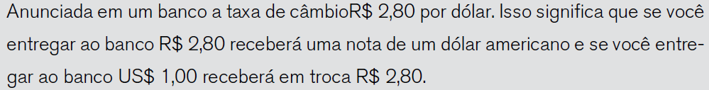
Definições e princípios financeiros:
Conceitos Básicos
Taxa de Câmbio
A taxa de câmbio é uma relação entre moedas de dois países que resulta no preço de uma delas, quando comparada com a outra. Além de indicar a relação e condição de troca entre as moedas de dois países, a taxa de cambio é uma das mais importantes variáveis macroeconômicas, pois regula as relações comerciais e financeiras entre eles.
Devido a oscilação diária do câmbio, sua importância assume condição vital na formação do preço de venda, quando tratamos de empresa que utiliza matéria prima importada como insumo na fabricação de bens e mercadorias. Do mesmo modo, a empresa que possui operações de exportação, ficará dependente da taxa do câmbio, pois a mesma poderá impactar fortemente suas receitas, isto é, com um câmbio depreciado, o exportador receberá menos pela quantidade exportada.
Exemplo de Taxa de Câmbio:

Slide 22

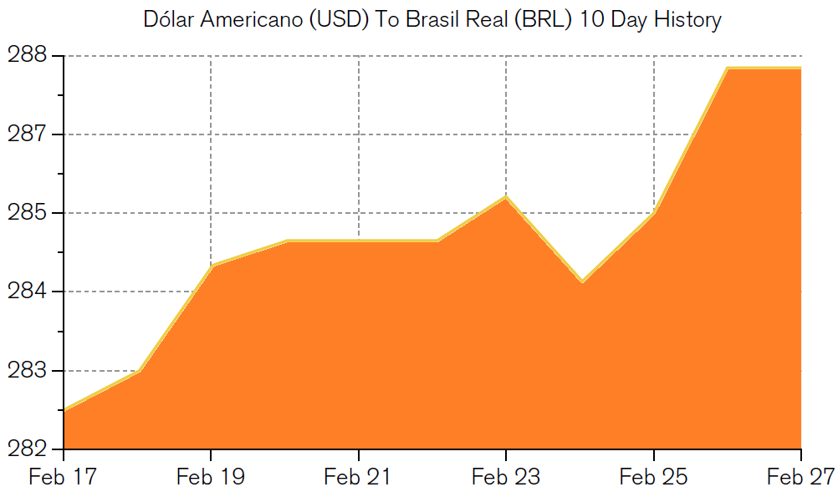

Definições e princípios financeiros:
Conceitos Básicos
Gráfico de Flutuação da Taxa de Câmbio

Slide 23
Definições e princípios financeiros:
Conceitos Básicos
Paridade Cambial
É bastante comum a utilização de moeda estrangeira em operações entre as empresas. Sendo assim, com intuito de mitigar o risco nas operações de importação e exportação realizadas pelas organizações, se faz necessário que haja a análise do poder de compra das empresas em relação a taxa de câmbio, ou seja, verificar a possibilidade de se comprar as mesmas coisas com o mesmo dinheiro em países diferentes.
Nesse contexto, a Paridade cambial pode ser definida como a relação de poder de compra entre moedas de diferentes países. A cotação do preço de uma mercadoria depende do valor da moeda, bem como do tempo médio dispendido de mão de obra para sua elaboração. Tal mensuração, na maioria da vezes, representa a competitividade da mesma perante o mercado.
A diferença entre o custo de produção de mercadoria similares pode ser justificada em razão do tempo médio gasto para produzi-las, ou seja, quanto mais eficaz for o processo de desenvolvimento da mercadoria, maior sua vantagem competitiva no mercado.

Slide 24
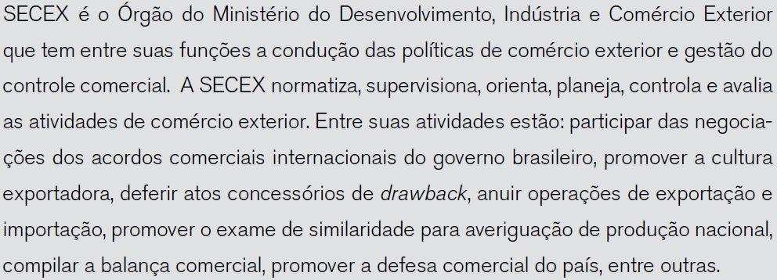
Definições e princípios financeiros:
Conceitos Básicos
Paridade Cambial
O critério utilizado em nosso país para o estabelecimento de uma paridade cambial leva em consideração os preços de produtos similares, entre os nossos e os de outros países, que tenham considerável representatividade nas saídas para o exterior.
A questão agora é como conhecer os preços dos similares estrangeiros?
Uma forma rápida é levantar pela SECEX as importações, comparando os preços de produtos similares praticados internamente com os praticados no exterior.

Slide 25

Definições e princípios financeiros:
Conceitos Básicos
Inflação
Inflação é o aumento persistente dos preços, que envolve o conjunto da economia, e do qual resulta uma contínua perda do poder aquisitivo da moeda.
Nem todos os preços e custos sobem na mesma proporção.
Processo inflacionário requer uma elevação contínua dos preços durante um determinado período de tempo.
A empresa precisa estar atenta aos processos inflacionários e a perda do poder aquisitivo da moeda, quando colocar o preço de venda dos produtos.

Slide 26

Definições e princípios financeiros:
Conceitos Básicos
Ciclo de Caixa e Ciclo Operacional
De acordo com Assaf Neto (2012), ciclo de caixa é o período de tempo existente desde o desembolso inicial de despesas até o recebimento do produto da venda.
Para uma indústria, por exemplo, esse ciclo corresponde ao intervalo verificado entre o pagamento das matérias-primas (note que não é a data da compra, pois a mesma poderá ocorrer antes, caso a aquisição seja efetuada a prazo) e o recebimento pela venda do produto elaborado (da mesma forma, não se refere ao momento da venda, e sim ao do efetivo recebimento).
A definição de ciclo operacional é bem semelhante, mas não leva em conta o momento do pagamento da matéria-prima, e sim o momento no qual ela é adquirida e chega à organização para ser estocada; portanto, ciclo operacional é o período de tempo existente desde o momento da chegada da matéria-prima até o recebimento do produto da venda.

Slide 27

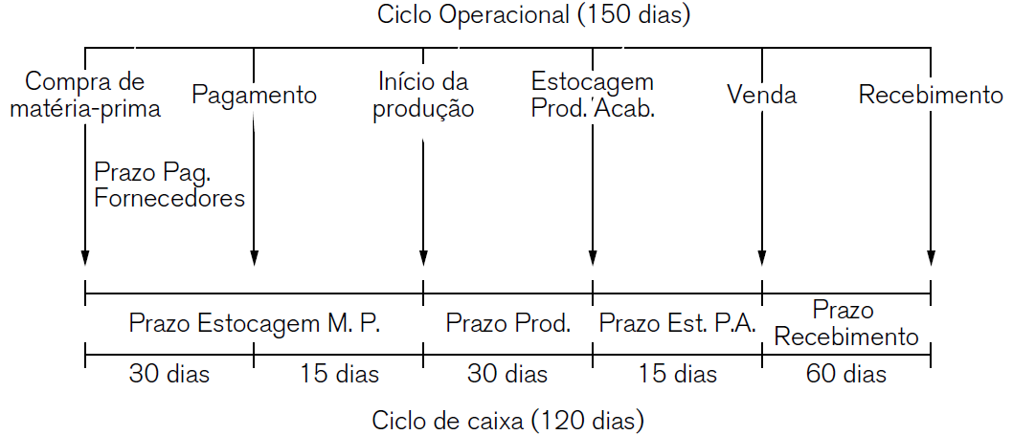
Definições e princípios financeiros:
Conceitos Básicos
Ciclo de Caixa e Ciclo Operacional
Para a fixação dos conceitos apresentados: Suponha que uma indústria possua os seguintes intervalos de tempo entre as etapas de seu fluxo do capital de giro:
Prazo de estocagem da matéria- prima: 45 dias; Prazo de fabricação do produto: 30 dias; Prazo de estocagem do produto acabado: 15 dias; Prazo de recebimento do produto vendido: 60 dias; Prazo de pagamento da matéria-prima: 30 dias.
Diante dos prazos apresentados, a indústria terá um ciclo de caixa de 120 dias e um ciclo operacional de 150 dias:

Slide 28


Definições e princípios financeiros:
A Origem Tributária e a Formação do Estado Brasileiro:
Faça uma pesquisa sobre o tema e apresente gráficos de composição tributária brasileira e sua comparação com as principais economias do mundo.

Slide 29

Estou construindo mais aulas , aguardem que assim que terminar mais aulas irei postar o material.
Em quanto isso podem ficar a vontade para ler o material didático, pois ele é a fonte das aulas desenvolvidas até o presente momento.
Mãos à obra! ! ! !

